Slide 1
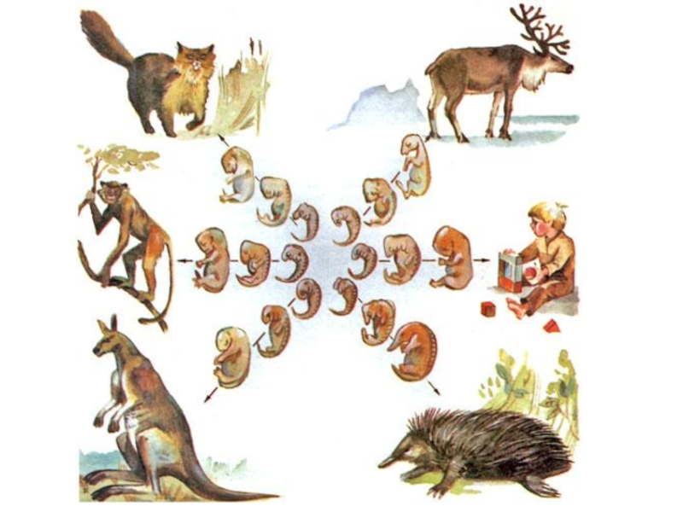
ОНТОГЕНЕЗ РАСТЕНИЙ, ЖИВОТНЫХ И ЧЕЛОВЕКА

Slide 2
ОНТОГЕНЕЗ РАСТЕНИЙ, ЖИВОТНЫХ И ЧЕЛОВЕКА
ОНТОГЕНЕЗ- совокупность последовательных морфологических, физиологических и биохимических преобразований, происходящих в живом организме от момента его зарождения (образования зиготы) до смерти.
В процессе онтогенеза происходит поэтапная реализация наследственной информации в определенных условиях среды

Slide 3
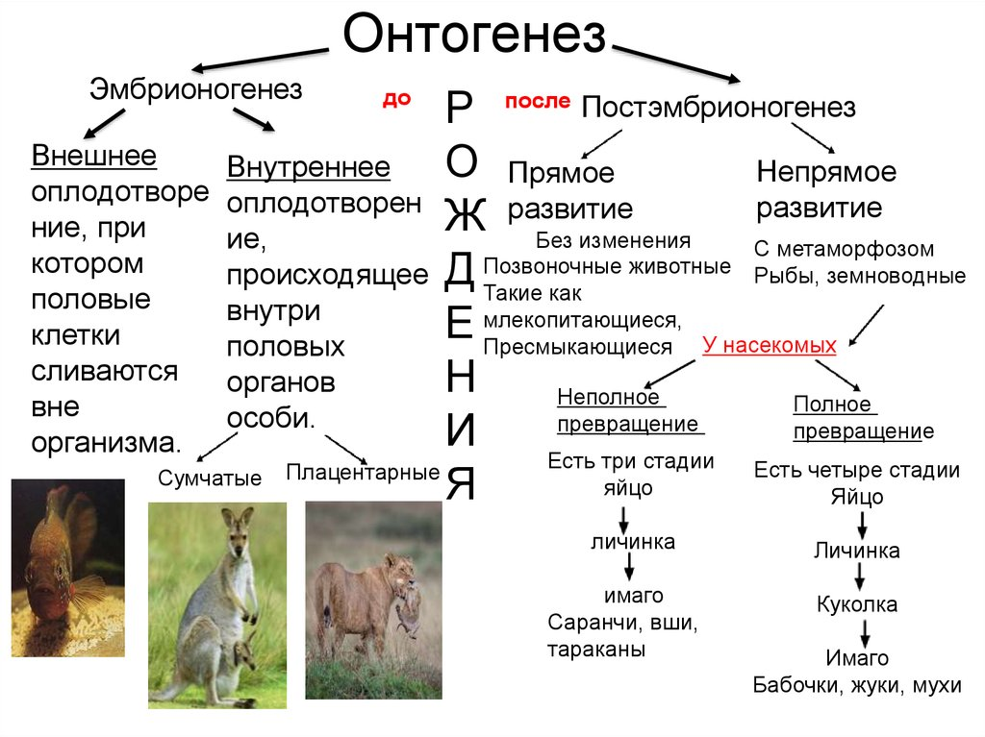
ОНТОГЕНЕЗ

Slide 4
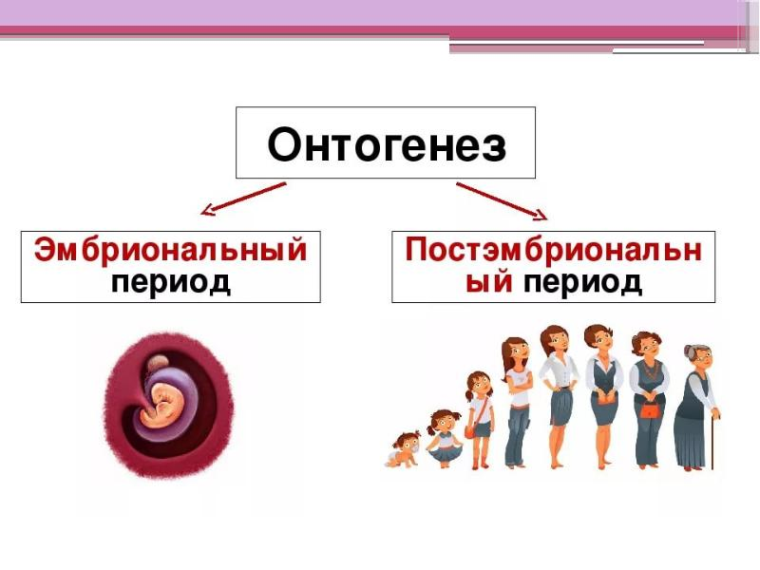
ОНТОГЕНЕЗ ЧЕЛОВЕКА

Slide 5
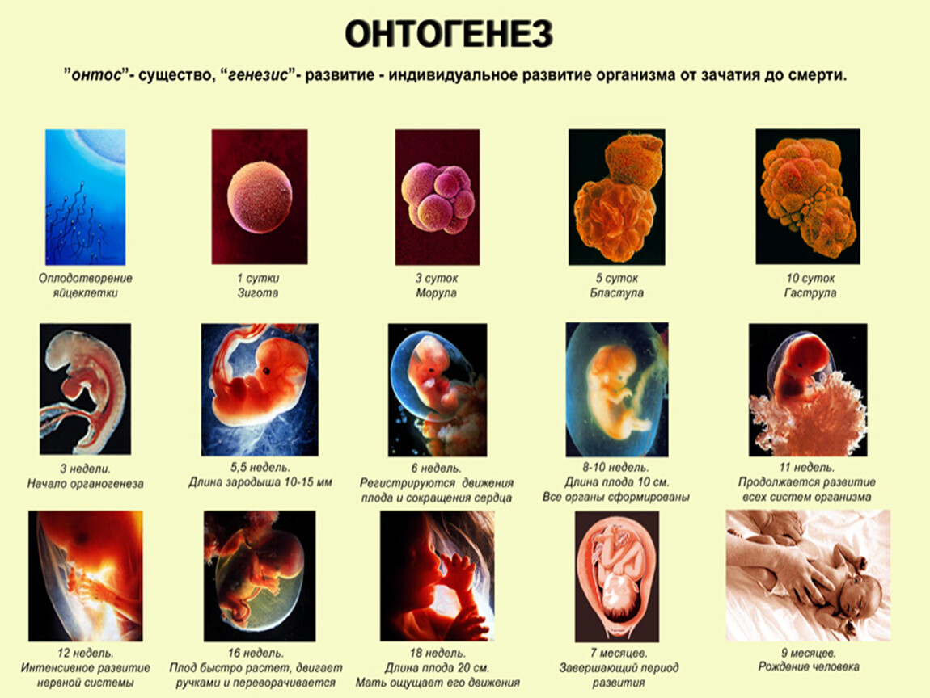
ОНТОГЕНЕЗ ЧЕЛОВЕКА

Slide 6
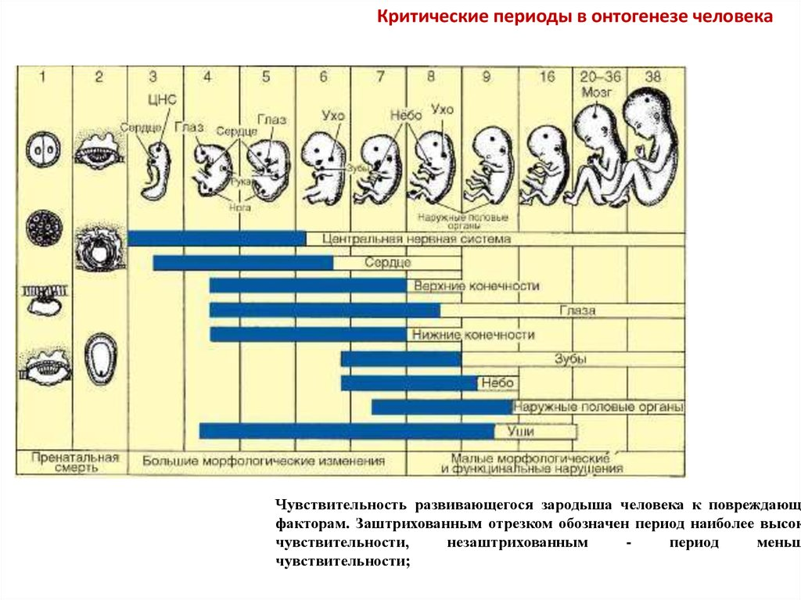
ОНТОГЕНЕЗ ЧЕЛОВЕКА
Лента времени
1.Эмбриональный период

Slide 7
ОНТОГЕНЕЗ ЧЕЛОВЕКА
Лента времени
2.Постэмбриональный период
Название периода |  | Возраст | Характерные признаки
1. | Новорожденный | 1 — 10 дней | Спит большую часть времени, просыпается лишь для кормления.
2. | Грудной | 11 дней — 1 год | В конце первого месяца пытается распрямлять ножки; на 6 неделе поднимает и удерживает головку, на 6 месяце сидит, в конце года пытается делать первые шаги.
3. | Детский | 1 год — 11 лет | Раннее детство (1 — 3 года). Ребенок начинает ходить, играть, говорить. Позже — период вопросов. Продолжает расти головной мозг. Дошкольный период (от 3 до 7 лет): речь, игры, труд, воспитание — закладывают основы будущего мышления и поведения. Школьный период (от 7 до 17 лет). Серьезный, напряженный труд, жизнь по требованиям строгой школьной дисциплины. Формируются навыки жизни в большом коллективе.
4. | Подростковый | 12 — 15 лет | Глубокая перестройка деятельности физиологических систем, половое созревание. Формирование вторичных половых признаков у девочек и у мальчиков. Увеличивается возбудимость, возникает повышенная раздражительность. Необходимы занятия различными видами спорта, участие в интересных общественных делах, кружках самодеятельности.
5. | Юношеский: | 16 — 20 лет | В основном заканчиваются процессы роста и формирования организма, он достигает предельной величины, наступает психическая, физическая и половая зрелость.
6. | Зрелый возраст: | 21 — 55 лет | Строение и функции организма относительно постоянны.
7. | Пожилой возраст | 56 — 74 года | В организме происходит закономерный процесс возрастных изменений. Нарушается деятельность его физиологических систем, особенно желез внутренней секреции. Появляется необходимость в лекарственных препаратах. С течением времени они становятся все более выраженными.
8. | Старческий | 75 — 90 лет
9. | Долгожители | свыше 90 лет

Slide 8
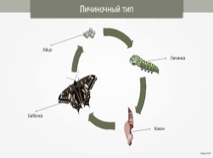
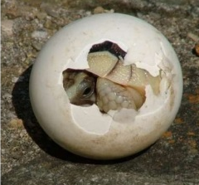
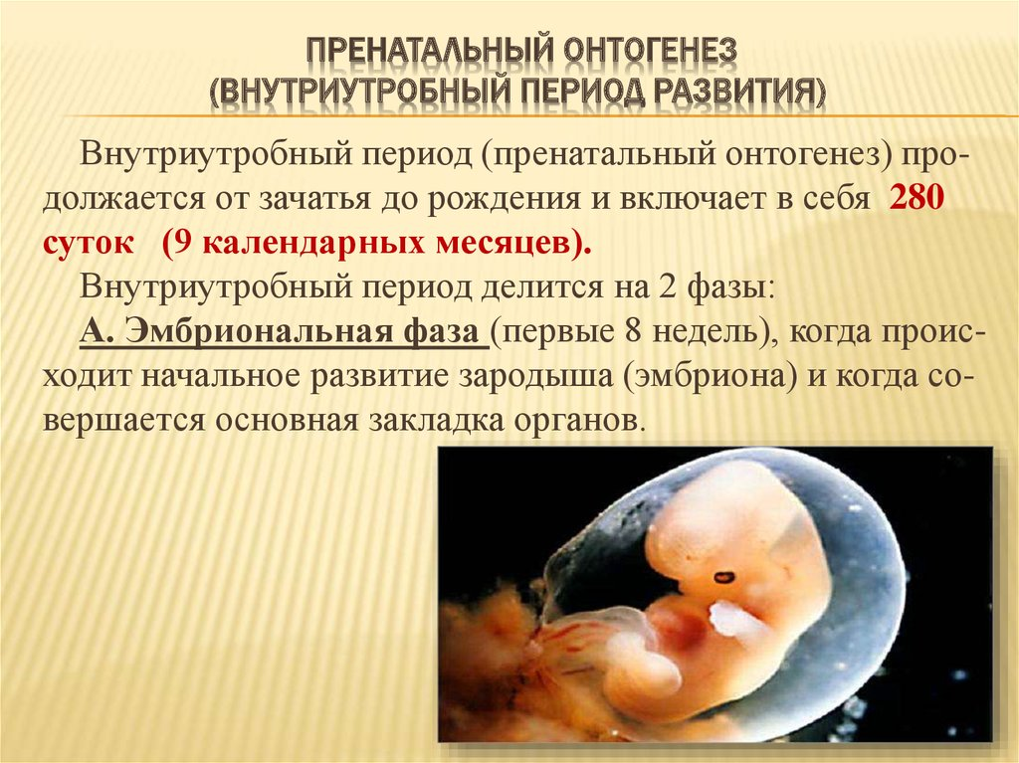
ОНТОГЕНЕЗ ЖИВОТНЫХ
Лента времени с характеристикой этапов онтогенеза животных
Тип онтогенеза | Характеристика | Примеры
личиночный | мало желтка в яйцеклетке, развитие с метаморфозом (яйцо, личинка, куколка, взрослое особь) | насекомые, рыбы, земноводные
яйцекладный | Яйцеклетка богата желтком, заро ыш развивается внутри яйца, личиночная стадия отсутствует | -рептилии, -птицы, -яйцекладущие млекопитающие
внутриутробный | Зародыш развивается в материнском организме, с которым он связан плацентой. Рождается детеныш. похожий на взрослую особь, но меньших размеров. | большинство млекопитающих

Slide 9
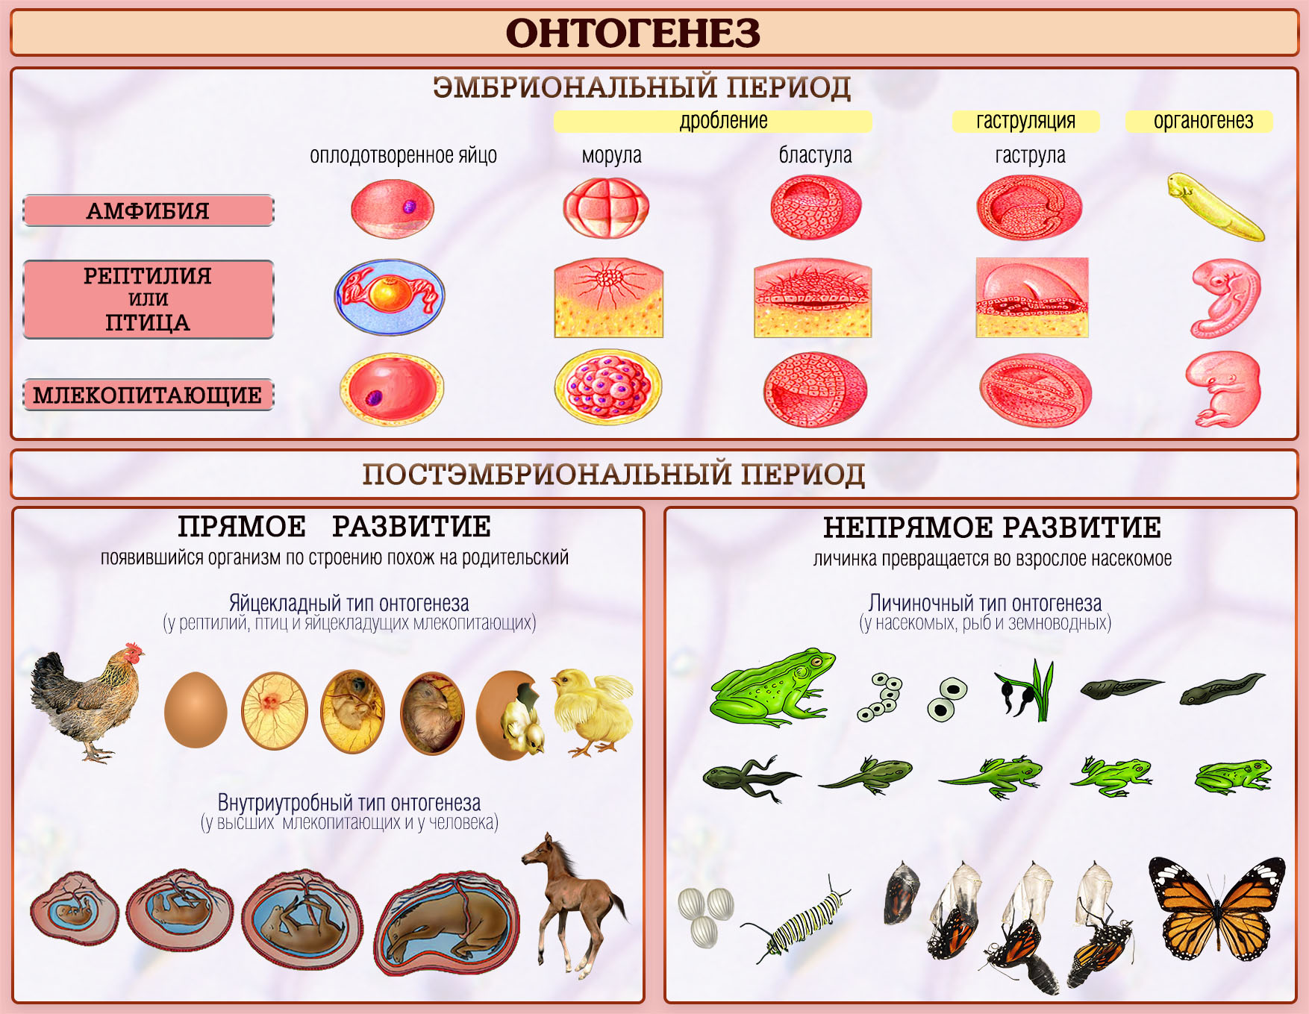
ОНТОГЕНЕЗ ЖИВОТНЫХ

Slide 10
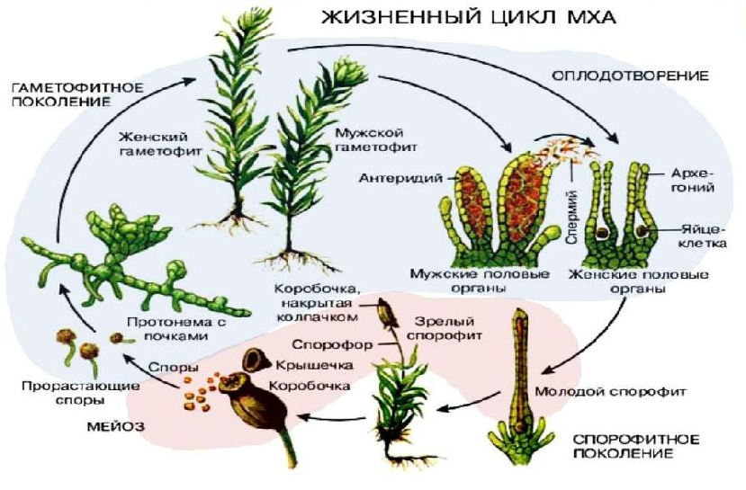
ОНТОГЕНЕЗ РАСТЕНИЙ

Slide 11
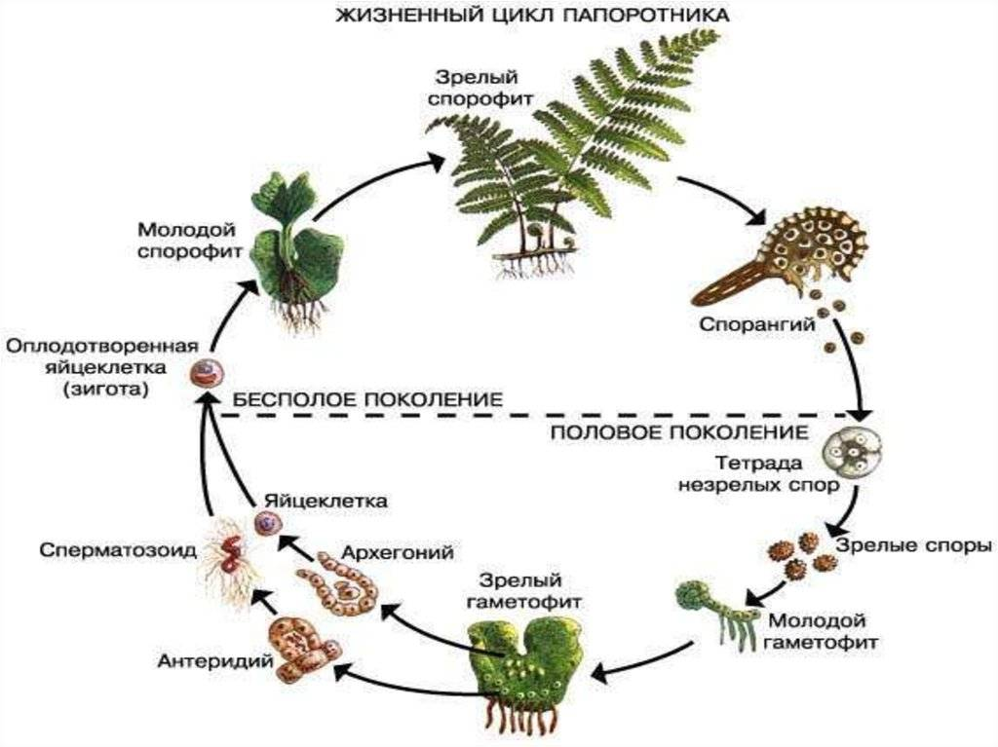
ОНТОГЕНЕЗ РАСТЕНИЙ

Slide 12
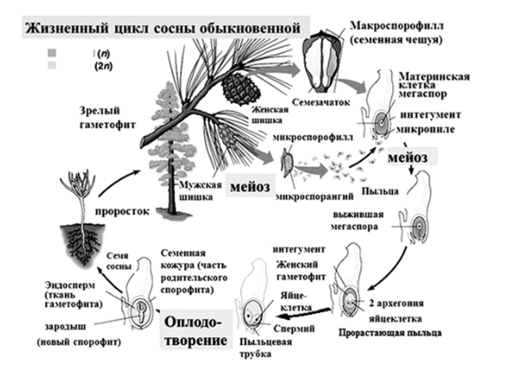
ОНТОГЕНЕЗ РАСТЕНИЙ

Slide 13
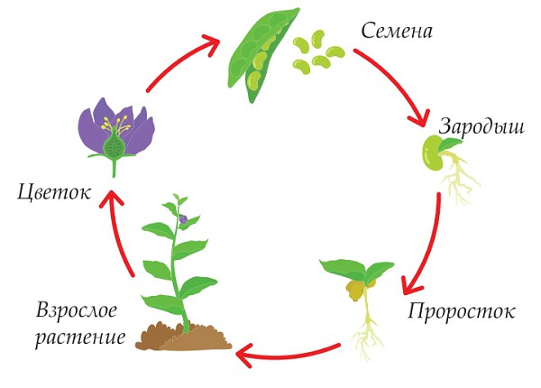
ОНТОГЕНЕЗ РАСТЕНИЙ

Slide 14
ГЛОССАРИЙ
-онтогенез -регенерация
-эмбриональный период -биогенетический закон
-постэмбриональный период -метаморфоз
-дробление -эмбриональная дивергенция
-гаструляция -эмбриональная индукция
-дифференцировка
-эктодерма
-мезодерма
-энтодерма
-гомологичные органы
-аналогичные органы
-органогенез

Slide 15
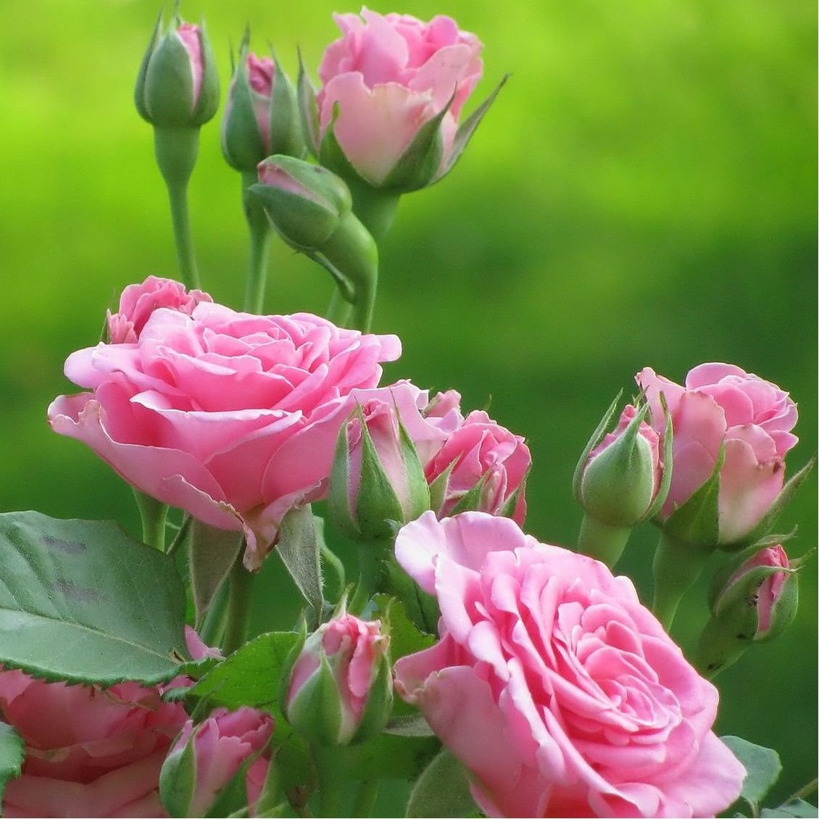
СПАСИБО ЗА УРОК!

